Slide 1





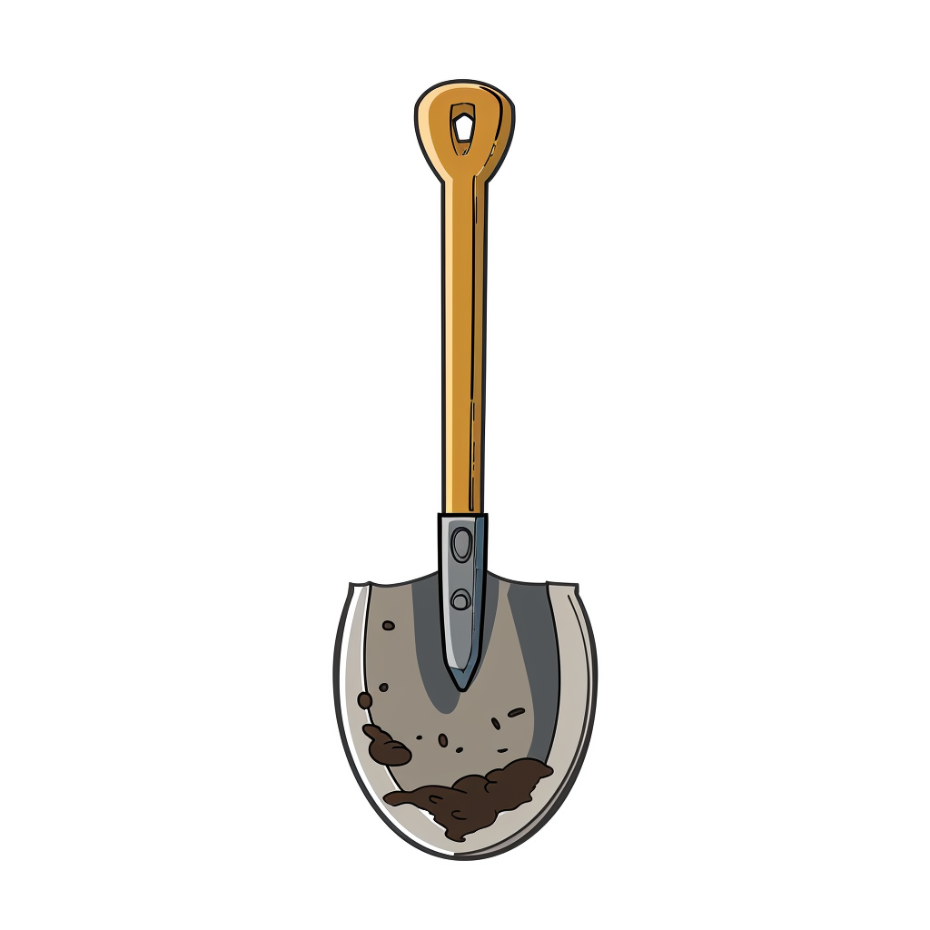


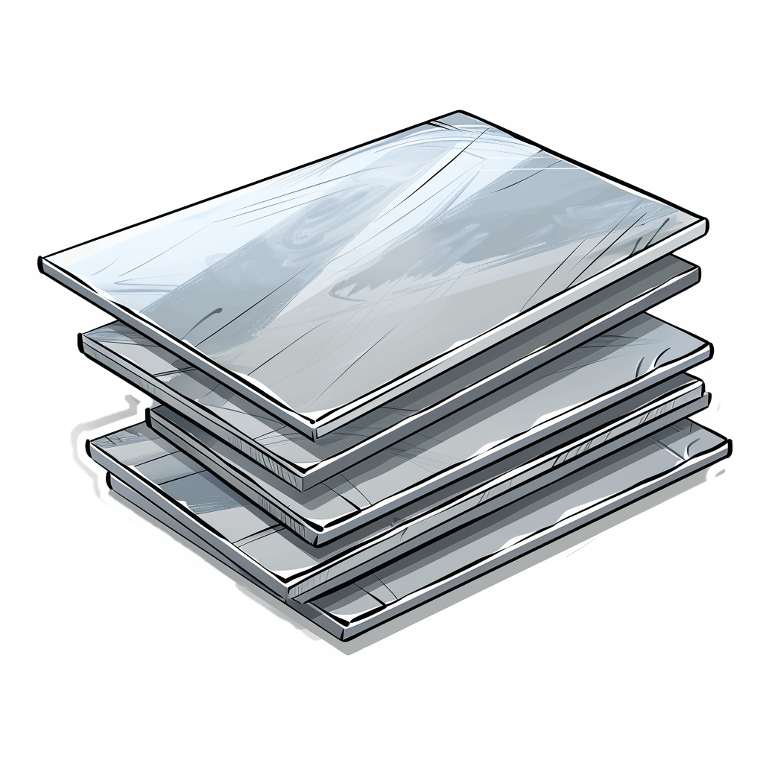
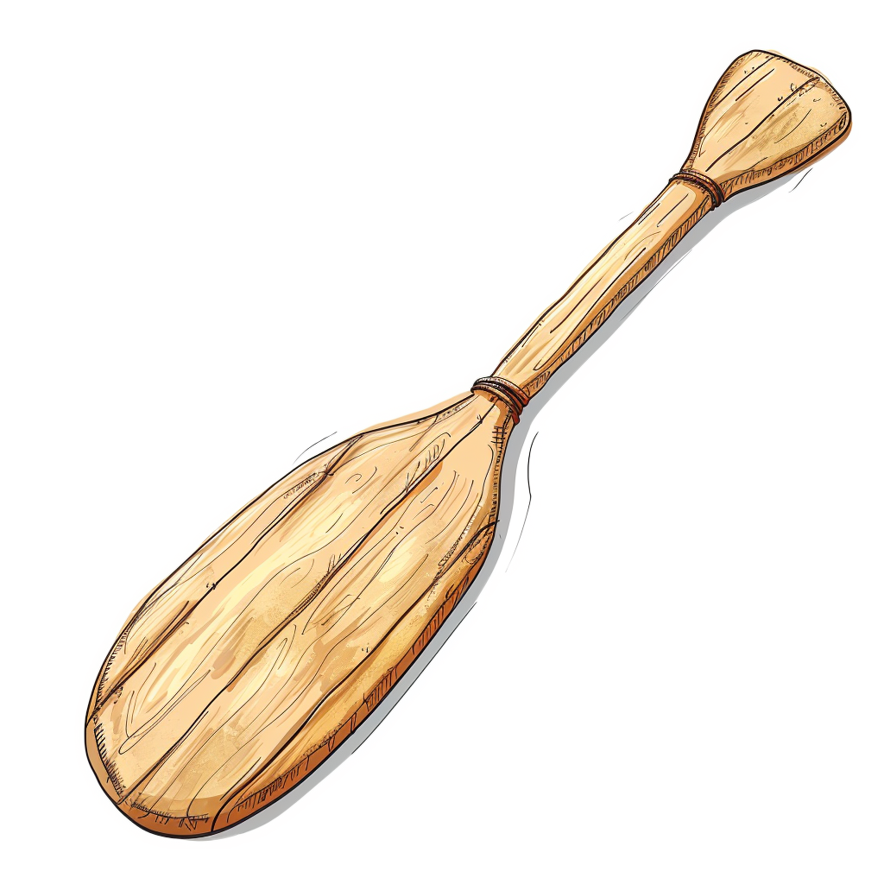




1
1
2
3
4
6
1
2
4
5
6
1
2
4
5
6
1
1
3
2
4
3
5
5
6
2
3
3
4
6
5
2
3
4
5
6

